Slide 1
FAVp009 Provoz kina

Slide 2
KINO = sdílený zážitek sledování audiovizuálního obsahu.

Slide 3
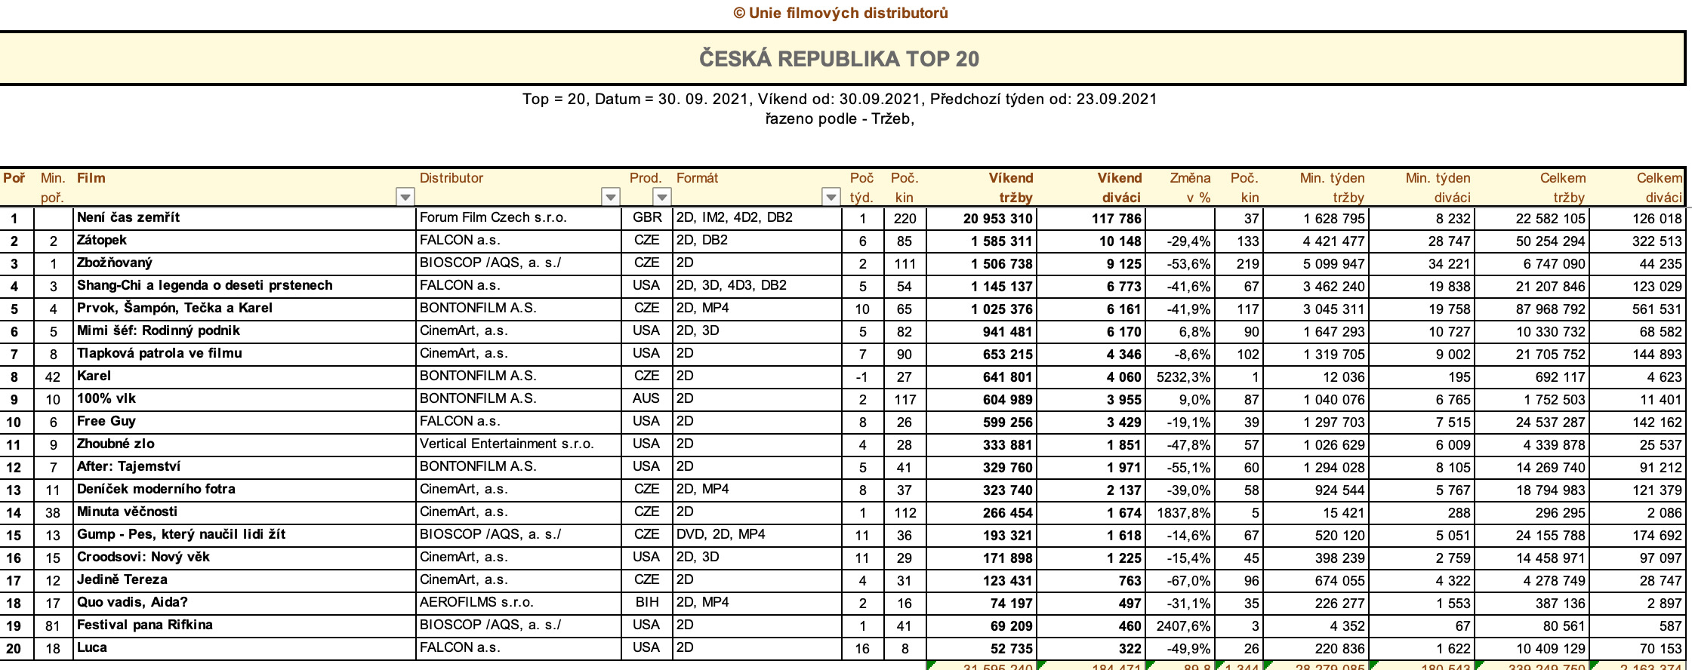
TOP20 - víkend od 30. 9. 2021

Slide 4
5. 10. 2021
Téma přednášky:
Formální struktura kina

Slide 5
Struktura kina
Nutné pracovní kroky na třech úrovních:
- před projekcí
- vlastní projekce
- po projekci

Slide 6
Struktura kina
- kancelář kina
- pokladna kina
- uvaděčky, uvaděči
- promítací kabina
- kavárna
- kancelář kina

Slide 7
Kancelář kina
- kompletní řízení kina
- dramaturgie
- časový harmonogram
- ekonomika
- technologické řešení
- zajištění filmových kopií
- komunikace s distributorem
- náplně pracovních povinností
- BOZP a PO
- propagace kina, programu
- www, sociální sítě, grafika
- řízení kavárny

Slide 8
Pokladna kina
- prodej vstupenek
- reklamace vstupenek
- programování pokladního systému
- evidence výsledků kina
- informační systémy na pokladně
- guestlisty při akcích
- správa hotových financí
- správa a rezervace míst v sále
- dohled nad online prodejem
- společenská funkce pokladní

Slide 9
Uvaděčky, uvaděči
- celkový dohled na kinem při provozu
- bezpečnostní úkony, únikové východy
- úklid kina
- trh vstupenek offline i online
- sledování času projekcí
- dohled nad projekcí, sálem, diváky
- komunikace s diváky
- uzavírání kina
- společenská funkce uvaděče
- úzká komunikace s promítači
- covid opatření

Slide 10
Promítací kabina
- technologické srdce kina
- správa digitálního obsahu
- tvorba projekčních playlistů
- samotná projekce filmu
- ovládání technických periferií
- hudba před projekcí
- práce se světly v sále
- údržba promítací technologie
- požární hlídka
- úzká komunikace s uvaděči
- celková estetika projekce

Slide 11
Kavárna kina
- integrální součást kina
- možnost vlastního kreativy
- výstavní činnost
- projekce filmů v kavárně
- nabídka občerstvení pro diváky
- součinnost s akcemi v kině
- zajišťování rautů
- provoz letní zahrádky
- správa pokladního systému
- práce s finanční hotovostí
- výrazná společenská funkce kavárny

Slide 12
Kancelář kina
- vyhodnocení celkového výkonu
- vyhodnocení dramaturgie
- vyhodnocení výsledků návštěvnosti
- vyúčtování výsledků
- finance, platby, uzávěrky
- řešení stížností
- sledování personálních výkonů
- zpětná podporaprovozu

Slide 13
Dotazy, diskuze k probrané problematice.

Slide 14
Doporučená internetové zdroje
www.ufd.cz
www.prokina.cz
www.fondkinematografie.cz
www.mkcr.cz
www.digitalnikino.cz
www.kinoprokazdeho.cz
www.novekino.cz
www.kinomaniak.cz
www.acfk.cz
www.mediadeskcz.eu
www.mediasalles.it
www.unic-cinemas.org
www.europa-cinemas.org
www.boxofficemojo.com
www.dcimovies.com

Slide 15
Doporučená literatura
SKOPAL, Pavel a Lucie ČESÁLKOVÁ. Filmové Brno. Dějiny lokální filmové kultury. Praha: Národní filmový archiv, 2016. 338 s. ISBN 978-80-7004-176-5.
ČVANČARA, Miroslav a Jaroslav ČVANČARA. Zaniklý svět stříbrných pláten : po stopách pražských biografů. Vyd. 1. Praha: Academia, 2011. 597 s. ISBN 9788020019691.
DANIELIS, Aleš. Svět filmu bez perforace. Hrozby a příležitosti digitální filmové distribuce. Iluminace, 25, 2013, č. 2, s. 89-101. Vyd. Praha: Národní filmových archiv. ISSN 0862-397X.
DANIELIS, Aleš. Česká filmová distribuce po roce 1989. Iluminace, 19, 2007, č. 1, s. 53-104. Vyd. Praha: Národní filmový archiv. ISSN 0862-397X.
    DAVID, Ivan. Filmové právo. Vyd. Nová beseda, z.s., 2015, ISBN
    978-80-906089-0-0

